Slide 1
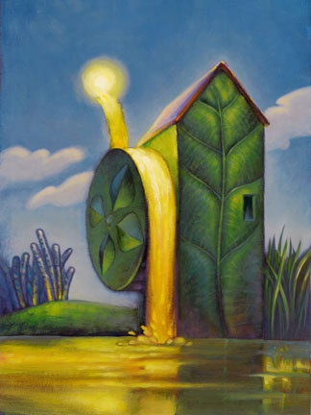
البناء الضوئي في النبات

Slide 2
عملية البناء الضوئي من أهم العمليات الحيوية التي تتم على سطح الكرة الأرضية، ولهذه العملية العديد من الشروط اللازم توفرها في البيئة الخارجية والداخلية للنبات حتى يقوم بعملية الضوئي

Slide 3
تعريف عملية البناء الضوئي :ـ
مجمل العمليات الحيوية التي تستطيع من خلالها النباتات الخضراء والتي تحتوي على صبغ اليخضور من تصنيع موادها العضوية من مواد لاعضوية وتترافق العملية عادة مع تحرير الأكسجين .
تمثل عملية البناء الضوئي المصدر الرئيسي للغذاء والطاقة.

Slide 4
معادلة البناء الضوئي:
Sun light
CO2 +H2O
C6H12O6 + O2 +H2O
Chlorophyll

Slide 5
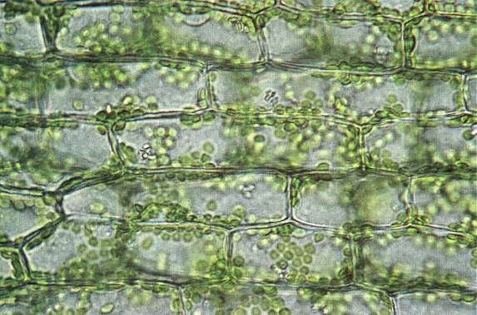
البلاستيدات الخضراء هي العضيات في الخلية النباتية المسئولة عن عملية البناء الضوئي.

Slide 6
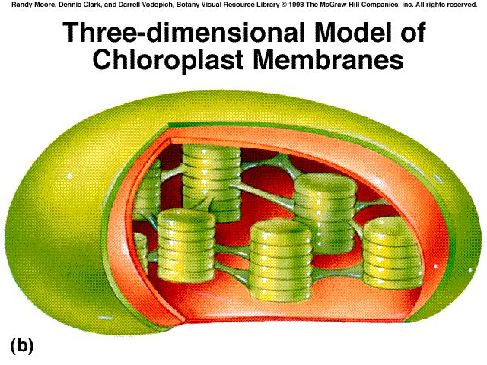
التركيب ثلاثي الأبعاد للبلاستيدة الخضراء

Slide 7
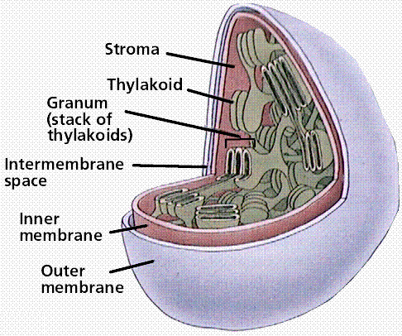

Slide 8
أصباغ البناء الضوئي:
تمثل هذه الصبغات مركبات عضوية تقوم بامتصاص الطاقة الضوئية وتحويلها إلي طاقة كيميائية للنبات كي يتمكن من إكمال الجزء الآخر من العملية وهي تكوين المواد الكربوهيدراتية.
تقسم الأصباغ إلى ثلاث مجموعات رئيسية :ـ
1-الصبغات اليخضورية Chlorophylls :
اليخضور (أ) الذي تعتبر أهم صبغات البناء الضوئي على الإطلاق ويوجد عند جميع النباتات التي تقوم بهذه العملية.
اليخضور (ب) الذي يوجد مترافقاً مع اليخضور (أ) ومساعداً له،إنما كميته أقل من كمية اليخضور (أ) .

Slide 9
تابع صبغات البناء الضوئي
2- الصبغات الشبيه بالكاروتين Carotenoids;
تقسم إلى مجموعتين رئيستين :ــ
- الكاروتينات :وهي صبغات لا يدخل الأكسجين في تركيبها الكيميائي .
- الزانثوفيلات : يدخل الأكسجين في تركيبها .

Slide 10
تابع صبغات البناء الضوئي
3- الفيكو بيلينات phycobilines
تقسم إلى ثلاثة أنماط من الصبغات وهي :ـ
الفيكوارثيرين ذو اللون الأحمر
الفيكوسيانين ذو اللون الأزرق
اللوفيكوسيانين ذو اللون الأزرق

Slide 11
آلية حدوث عملية البناء الضوئي:
1- التفاعلات الضوئية :ـ
تمثل هذه التفاعلات مجموعات تفاعلات أكسدة و اختزال ويتم خلالها تحويل الطاقة الضوئية الممتصة إلى طاقة كيميائية ولذا فهي تتأثر بالضوء بشكل مباشر.
*يتم تكوين مركبات طاقة خلالها من خلال عملية فسفرة ضوئية وتتم هذه العملية بأحدي الطرق التالية
ــ فسفرة ضوئية حلقية :تنتج خلالها مركبات طاقة علي صورة ATP
ــ فسفرة ضوئية لاحلقية :تنتج خلالها مركبات طاقة علي صورتي .ATP and NADPH+H

Slide 12
تابع آلية حدوث البناء الضوئي
2- التفاعلات اللاضوئية (حشوة البلاستيدة ):ــ
تحدث هذه التفاعلات في حشوة البلاستيدة الخضراء دون الحاجة إلي الضوء لكنها تتم متزامنة مع انتهاء التفاعلات الضوئية.
- يتم خلالها تثبيت ثاني أكسيد الكربون واختزاله لتشكيل سكريات بسيطة وذلك عبر حلقة كيميائية تتضمن 13 تفاعلاً إنزيمياً، ويشترك فيها عدد كبير من السكريات الثلاثية والرباعية والخماسية والسداسية والسباعية الكربون ،تدعى هذه الحلقة بحلقة كالفن نسبة إلى مكتشفها.

Slide 13
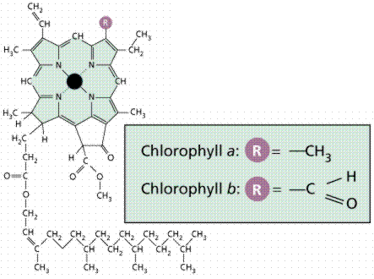
التركيب الكيميائي لليخضور أ

Slide 14
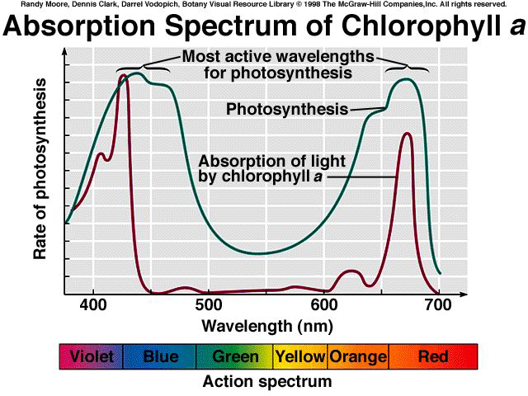
طيف الامتصاص لليخضور أ

Slide 15
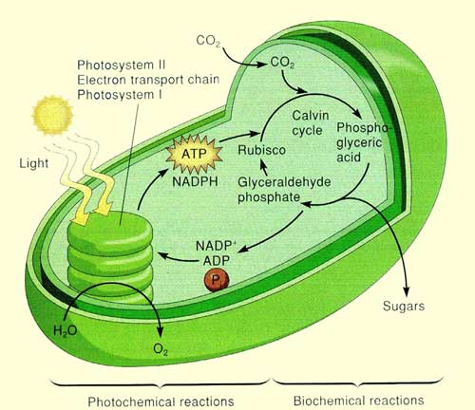
ملخص عملية البناء الضوئي

Slide 16
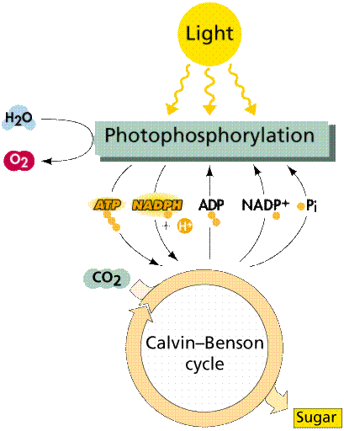

Slide 17
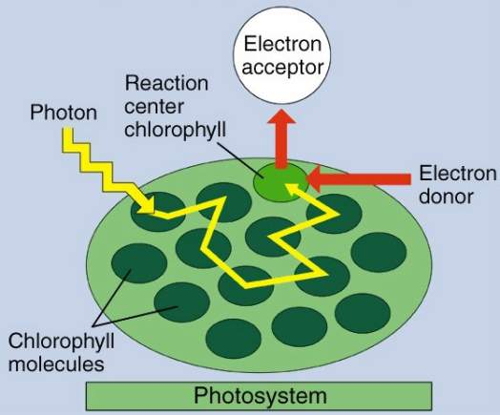
Light Absorption Reaction
تفاعل امتصاص الضوء ( تفاعلات الضوء)

Slide 18
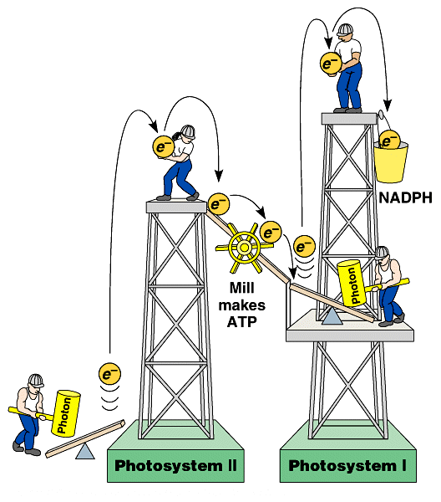
Electron Transport (رسم تخيطي للنقل الإلكتروني)

Slide 19
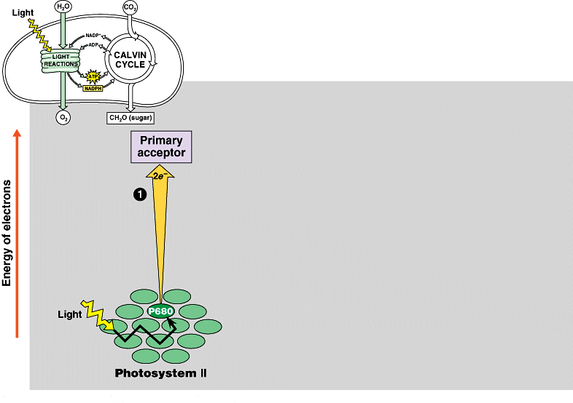
Photosystems and Electron Transport
الأجهزة الضوئية والنقل الإلكتروني

Slide 20
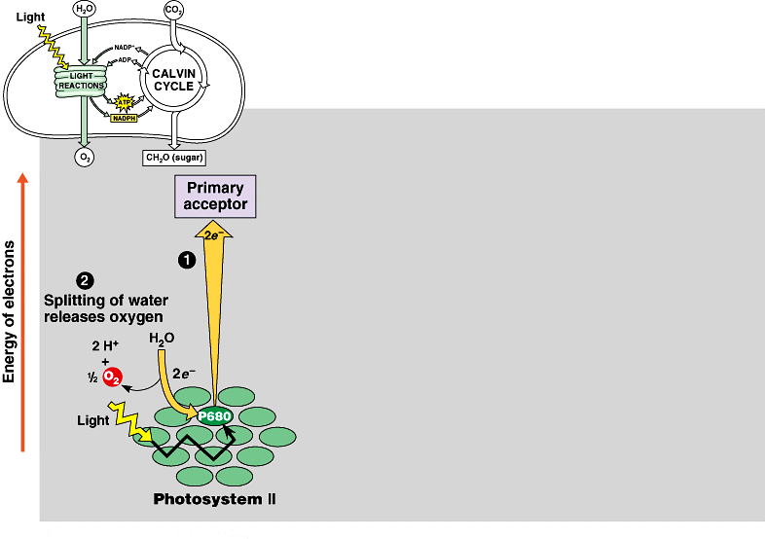
Photosystems and Electron Transport
الأجهزة الضوئية والنقل الإلكتروني

Slide 21
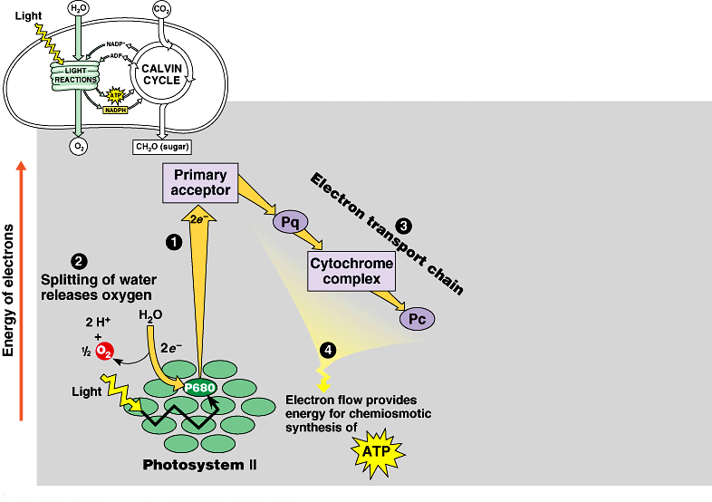
Photosystems and Electron Transport
الأجهزة الضوئية والنقل الإلكتروني

Slide 22
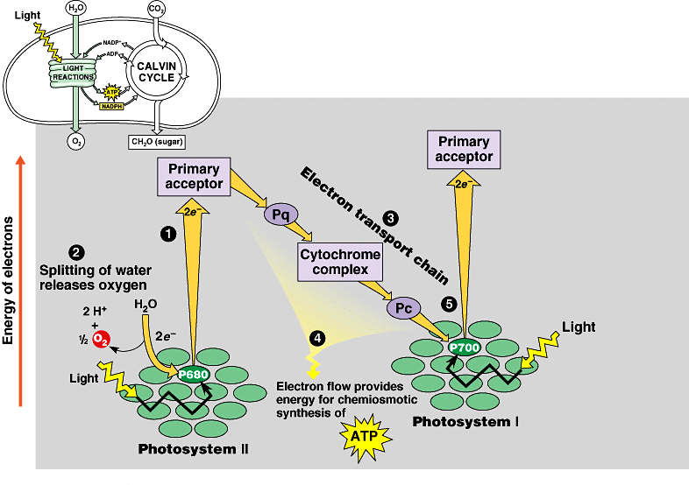
Photosystems and Electron Transport
الأجهزة الضوئية والنقل الإلكتروني

Slide 23
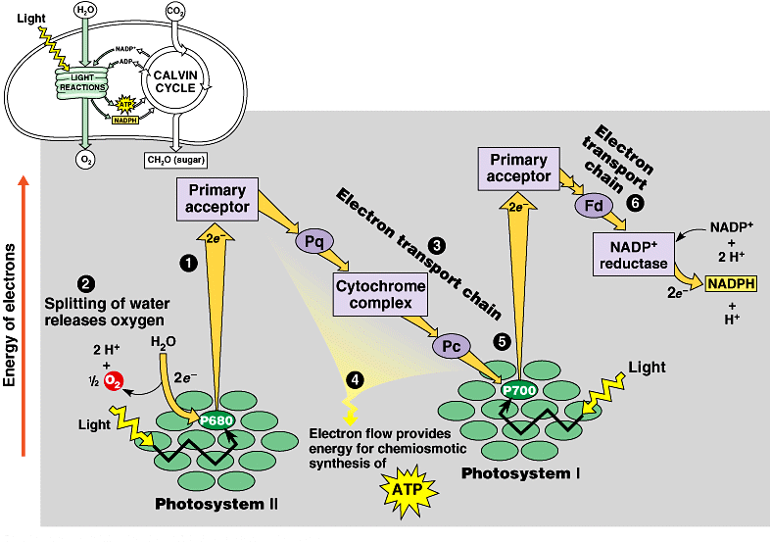
Photosystems and Electron Transport
الأجهزة الضوئية والنقل الإلكتروني

Slide 24
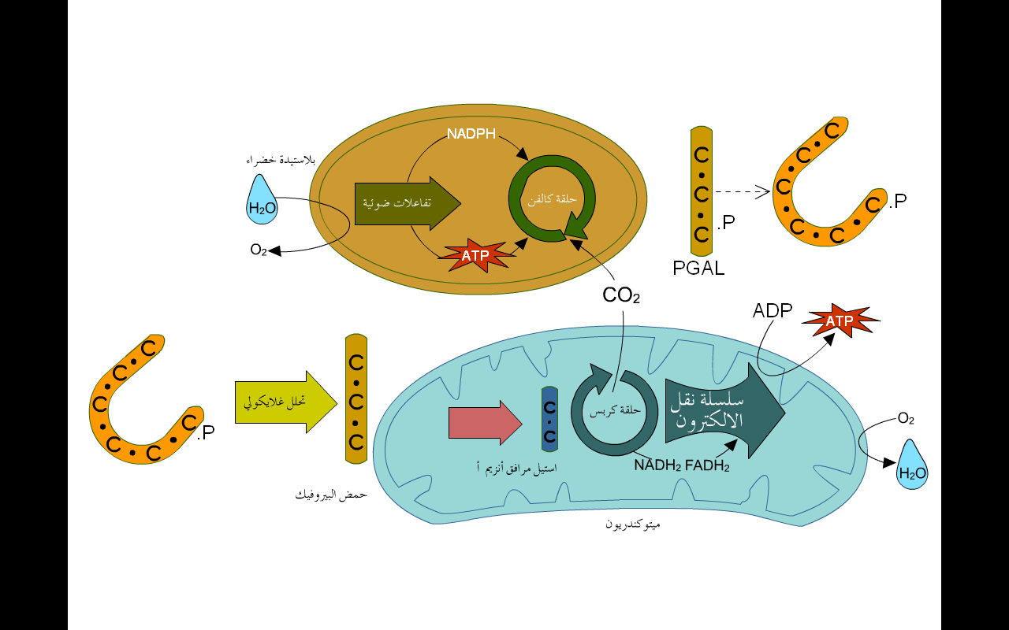
ملخص عمليتي البناء الضوئي والتنفس

Slide 25
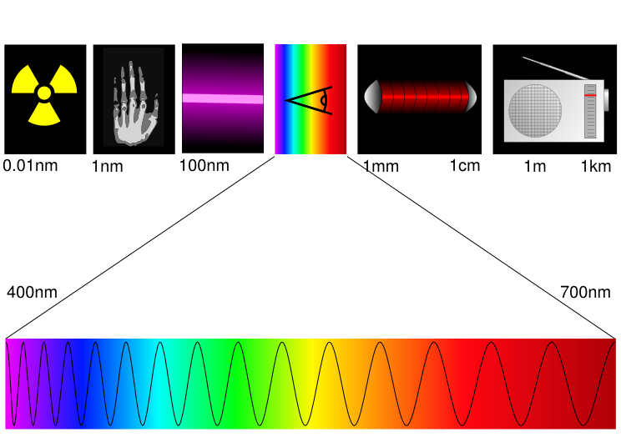
Electromagnetic Spectrum and Visible Light
Gamma rays
Infrared & Microwaves
X-rays
UV
Radio waves
Visible light
Wavelength (nm)

Slide 26
AN OVERVIEW OF PHOTOSYNTHESIS
Photosynthesis is the process by which autotrophic organisms use light energy to make sugar and oxygen gas from carbon dioxide and water
Carbon dioxide
Water
Glucose
Oxygen gas
PHOTOSYNTHESIS

Slide 27
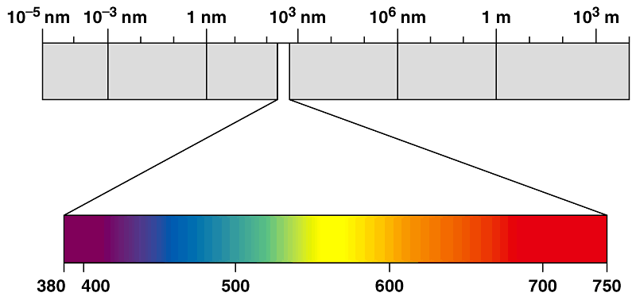
WHY ARE PLANTS GREEN?
Different wavelengths of visible light are seen by the human eye as different colors.
Gamma rays
X-rays
UV
Infrared
Micro- waves
Radio
waves
Visible light
Wavelength (nm)

Slide 28
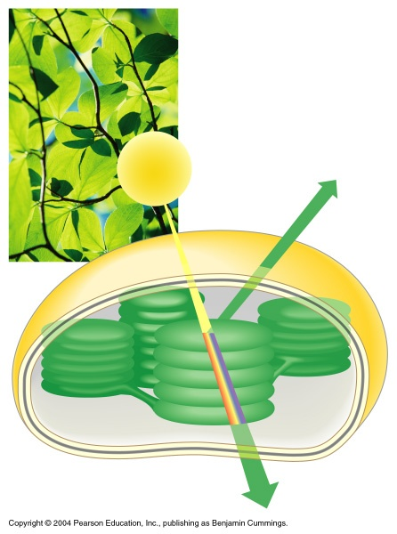
THE COLOR OF LIGHT SEEN IS THE COLOR NOT ABSORBED
Chloroplasts absorb light energy and convert it to chemical energy
Reflected
light
Light
Absorbed
light
Transmitted
light
Chloroplast

Slide 29
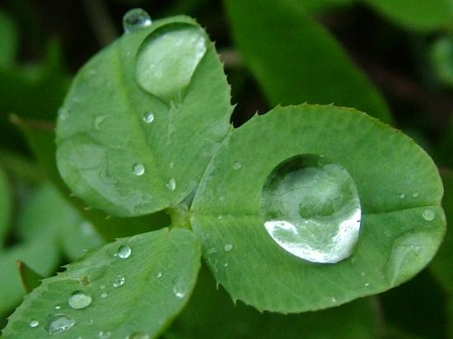
WHY ARE PLANTS GREEN?
It's not that easy bein' green Having to spend each day the color of the leaves When I think it could be nicer being red or yellow or gold Or something much more colorful like that…
Kermit the Frog

Slide 30
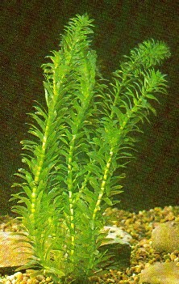
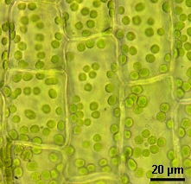
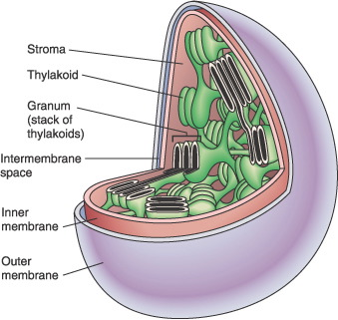
WHY ARE PLANTS GREEN?
Plant Cells have Green Chloroplasts
The thylakoid membrane of the chloroplast is impregnated with photosynthetic pigments (i.e., chlorophylls, carotenoids).

Slide 31
توجد العديد من العوامل المحددة لمعدل حدوث عملية البناء الضوئي .

Slide 32
أولا : العوامل الخارجية

Slide 33
1- شدة الإضاءة
لشدة الإضاءة في البيئة الخارجية للنبات ومدة تعرضه للضوء تأثير على عملية البناء الضوئي ومعدل حدوثها فعندما تكون شدة الإضاءة منخفضة فإن سرعة عملية البناء الضوئي تتناسب طردياً معها حيث يزداد معدل البناء الضوئي مع ارتفاع شدة الضوء .و لكن إذا زادت شدة الإضاءة بدرجة كبيرة ، واستمر تعرض النبات للضوء العادي مدة طويلة ، فإن ذلك يؤدي إلى انخفاض نشاط البناء الضوئي .

Slide 34
2- تركيز ثاني أكسيد الكربون
زيادة تركيز ثاني أكسيد الكربون يؤدي إلى زيادة سرعة عملية البناء الضوئي وإذا زاد تركيز ثاني أكسد الكربون في البيئة الخارجية بدرجة عالية انخفضت سرعة عملية البناء الضوئي ويعزى ذلك لأثرها السام على النبات وإغلاقه لثغوره حماية لنفسه من هذا التأثير ، وعند إغلاق الثغور ينخفض تركيز ثاني أكسد الكربون حول الخلايا الخاصة بالبناء الضوئي ومن ثم تتناقص سرعة العملية .

Slide 35
3- درجة الحرارة
تتأثر الأنزيمات الخاصة بدورات البناء الضوئي بدرجات الحرارة زيادةً ونقصاناً حيث ارتفاع درجة الحرارة يسرع من حدوث عملية البناء الضوئي ولكن مع الزيادة المفرطة في درجة الحرارة يؤدي ذلك إلى الانخفاض في معدل البناء الضوئي وبذلك تتأثر العملية .

Slide 36
4-المـــاء
وجد أن الكمية اللازمة من الماء لاستمرار عملية البناء الضوئي تقدر بحوالي 1 % فقط من جملة الماء الممتص بواسطة النبات. وقد لوحظ أن معدل البناء الضوئي يرتفع إذا ما حدث جفاف بسيط بالأوراق ( 15 % فقد ماء ) ولكن هذا المعدل ينخفض تماما إذا ما وجد جفاف شديد بهذه الأوراق (45 % فقد ماء) حيث أن فقد الماء يؤدي إلي الانكماش في الخلايا وبالتالي قفل الثغور فيقل معدل التمثيل تبعا لذلك ويؤدى الجفاف أيضا إلي قلة قابلية الأغشية البلازمية للنفاذية وجفاف الأنزيمات النسبي وقد يؤدي إلي قلة سرعة تكوين المواد الكربوهيدارتية المتكونة من عملية البناء مما يؤدى إلي تراكمها في الأوراق وبالتالي بطء سرعة عملية البناء .

Slide 37
5- تأثير المواد الغذائية
النقص بعض العناصر يؤدي إلي قلة معدل عملية البناء الضوئي لكونها عوامل مساعدة لبعض الأنزيمات الخاصة بتفاعلات الظلام أو لضرورة وجودها لإتمام عملية تفاعل الضوء مثل الكلورين والذي يؤدى نقصه إلي عدم إمكان نقل الالكترونات من الماء إلي الكلوروفيل وقد يكون نقص عنصر مؤثرا علي بناء الكلوروفيل نفسه كما في حالة نقص الحديد أو النتروجين أو الماغنيسيوم وغيرها كما انه يدخل كمادة تفاعل أثناء تفاعلات الظلام .

Slide 38
ثانياً : العوامل الداخلية

Slide 39
1- الأنزيمات
حيث تتوقف عملية البناء الضوئي على توفر الأنزيمات الخاصة بهاو وكفاءتها وحدوث أي خلل بها يؤدي إلى التأثير على معدل العملية .

Slide 40
2- تركيب الورقة الداخلي
تتوقف كفاءة عملية البناء الضوئي على التركيب الداخلي للورقة والذي يختلف في ذوات الفلقة عن ذوات الفلقتين.

Slide 41
3- تراكم المنتجات
إن تراكم المنتجات الكربوهيدريتية الناتجة من عملية البناء الضوئي في الأوراق يؤدي إلى بطء العملية .

Slide 45
العوامل الخارجية المؤثرة على عملية البناء الضوئي
1- الضوء :ـ
تتوقف عملية البناء الضوئي تماماً في الظلام ، ولكن شدتها تبدأ بالازدياد مع ازدياد الشدة الضوئية حتى تصل إلى حد معين لا تزداد بعده ،وارتفاع الشدة الضوئية أعلى بكثير من حد الإشباع إلى الإضرار بجهاز البناء الضوئي حيث يخرب اليخضور .

Slide 46
2- ثاني أكسيد الكربون :ــ
الغاز يتركز في (0.1%) وهو الحد الأمثل لعملية البناء الضوئي، إلا أن ارتفاع تركيز غاز ثاني أكيد الكربون إلى حدود أعلى من(0.2%) ينعكس سلبا وبشكل غير مباشر على عملية البناء الضوئي حيث تثبط عملية البناء الضوئي ويموت النبات، ومن جهة أخرى يؤدي انخفاض تركيز هذا الغاز دون (0.01%) إلى توقف عملية البناء الضوئي.

Slide 47
3- الحرارة :ــ
يؤدي ارتفاع درجة الحرارة خارج المجال الحراري (20ــ35م)إلى تثبيط أنزيمات حلقة كالفن نتيجة تغير وتبدل الشكل الفراغي البروتيني للإنزيم كما يؤدي الانخفاض الشديد لدرجات الحرارة إلى توقف التفاعلات الأنزيمية في البلاستيدات الخضراء .

Slide 48
4- الماء :ــ
يعتبر الماء ضروريا لقيام النباتات بعملية البناء الضوئي ،حيث إنه مصدر الأكسجين والالكترونات .
* نقصان الماء سيكون له تأثير غير مباشر على عملية البناء الضوئي.

